Slide 1
江畔独步寻花

Slide 2
liú jiāo yīng qià tái
留校 娇气 黄莺 恰当 青苔
留学 娇艳 莺飞燕舞 恰好 苍苔
chái fēi xī jī
火柴 心扉 小蹊 木屐
柴门 柴扉

Slide 3
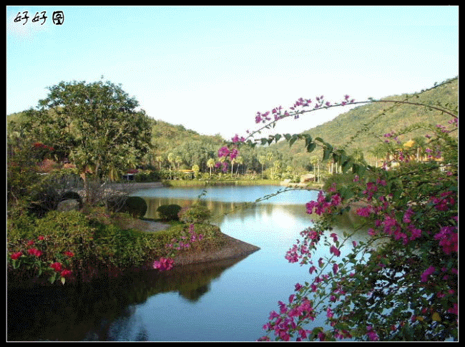

Slide 4
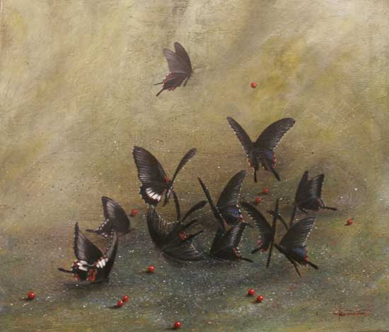

Slide 5
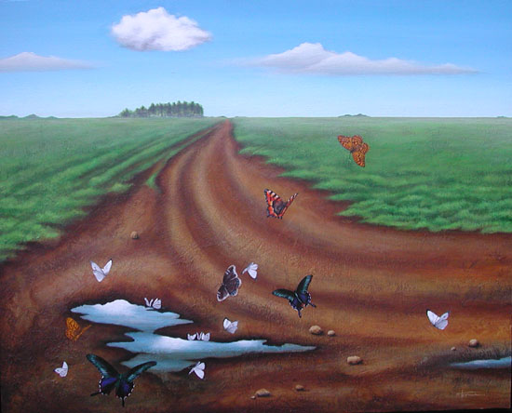

Slide 6
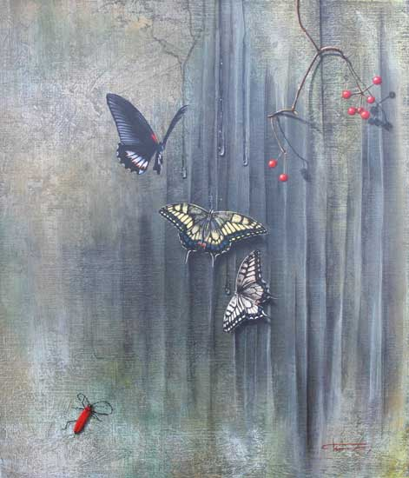

Slide 7
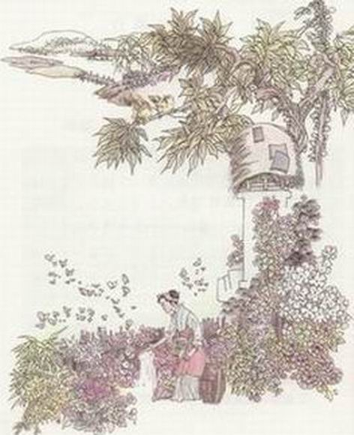
江畔独步寻花
杜 甫
PPT模板：www.1ppt.com/moban/ PPT素材：www.1ppt.com/sucai/
PPT背景：www.1ppt.com/beijing/ PPT图表：www.1ppt.com/tubiao/
PPT下载：www.1ppt.com/xiazai/ PPT教程： www.1ppt.com/powerpoint/
资料下载：www.1ppt.com/ziliao/ 范文下载：www.1ppt.com/fanwen/
试卷下载：www.1ppt.com/shiti/ 教案下载：www.1ppt.com/jiaoan/
PPT论坛：www.1ppt.cn PPT课件：www.1ppt.com/kejian/
语文课件：www.1ppt.com/kejian/yuwen/ 数学课件：www.1ppt.com/kejian/shuxue/
英语课件：www.1ppt.com/kejian/yingyu/ 美术课件：www.1ppt.com/kejian/meishu/
科学课件：www.1ppt.com/kejian/kexue/ 物理课件：www.1ppt.com/kejian/wuli/
化学课件：www.1ppt.com/kejian/huaxue/ 生物课件：www.1ppt.com/kejian/shengwu/
地理课件：www.1ppt.com/kejian/dili/ 历史课件：www.1ppt.com/kejian/lishi/
黄四娘家花满蹊，
千朵万朵压枝低。
留连戏蝶时时舞，
自在娇莺恰恰啼。
Notes:
PPT模板：www.1ppt.com/moban/ PPT素材：www.1ppt.com/sucai/
PPT背景：www.1ppt.com/beijing/ PPT图表：www.1ppt.com/tubiao/
PPT下载：www.1ppt.com/xiazai/ PPT教程： www.1ppt.com/powerpoint/
资料下载：www.1ppt.com/ziliao/ 范文下载：www.1ppt.com/fanwen/
试卷下载：www.1ppt.com/shiti/ 教案下载：www.1ppt.com/jiaoan/
PPT论坛：www.1ppt.cn PPT课件：www.1ppt.com/kejian/
语文课件：www.1ppt.com/kejian/yuwen/ 数学课件：www.1ppt.com/kejian/shuxue/
英语课件：www.1ppt.com/kejian/yingyu/ 美术课件：www.1ppt.com/kejian/meishu/
科学课件：www.1ppt.com/kejian/kexue/ 物理课件：www.1ppt.com/kejian/wuli/
化学课件：www.1ppt.com/kejian/huaxue/ 生物课件：www.1ppt.com/kejian/shengwu/
地理课件：www.1ppt.com/kejian/dili/ 历史课件：www.1ppt.com/kejian/lishi/

Slide 8
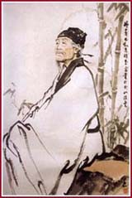
杜甫（712－770），字子美，唐代诗人。祖籍湖北襄阳，后来迁居河南巩县，自幼好学，很有政治抱负。他的诗敢于大胆揭露社会矛盾，批判统治者的罪恶，对穷苦人民寄以深切同情，反映了唐代由盛到衰的历史，被称为“诗史”。

Slide 9
品读感悟
春天，诗人独自悠闲地在江边散步，看见百花盛开，黄莺在枝头鸣叫，蝴蝶在花间飞舞，他的心情非常愉快。诗的语言浅近平白，描写了一幅春天的美景图画。

Slide 10
江畔：江边。
独步寻花：独自一人一边散步，一边赏花。
蹊：小路。
时时：时常
留连：舍不得离开。
恰恰：这里形容声音和谐动听。

Slide 11
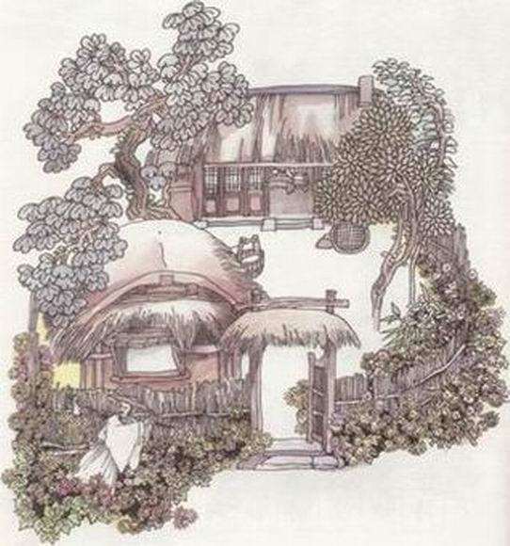

游园不值
（宋）叶绍翁
应怜屐齿印苍苔，
小扣柴扉久不开。
春色满园关不住，
一枝红杏出墙来。

Slide 12
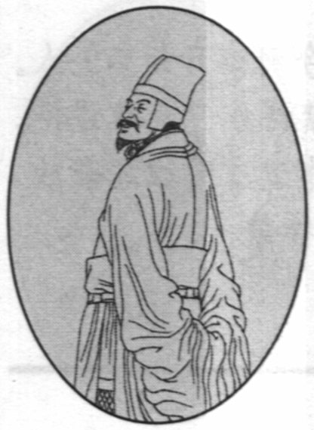
元稹（779－831），唐代文学家，字微之，河南人。与白居易友善，诗风相近，同为新乐府运动的倡导人，世称“元白”。其诗贯穿着讽喻主旨，朴质深切，反映了广泛的现实生活。

Slide 13
品读感悟
《菊花》写了诗人观赏自家种植的菊花和自己偏爱菊花的原因。作者没有正面描绘菊花的姿态和精神，而是用流畅明白的语言，对它独自开放于百花凋谢之后的可贵进行了赞美。

Slide 14
值：遇到。
应：大概
怜：爱惜
小扣：轻轻地敲
柴扉：柴门
屐齿：鞋底
印：踩

Slide 15
诗意：
大概是园子的主人爱惜苍苔，担心我的木屐把它踩坏，轻轻地敲那柴门好久也没人来开。但是，满园美丽的春色是关不住的，你看，一枝娇艳的红杏伸出围墙来了。

Slide 16
本诗描绘的是作者游园时想看花却进不了门，本是件扫兴的事，但 他从露出墙头的一枝红杏想像到满园的春色，表达诗人对春天景色的赞美。

